Slide 1

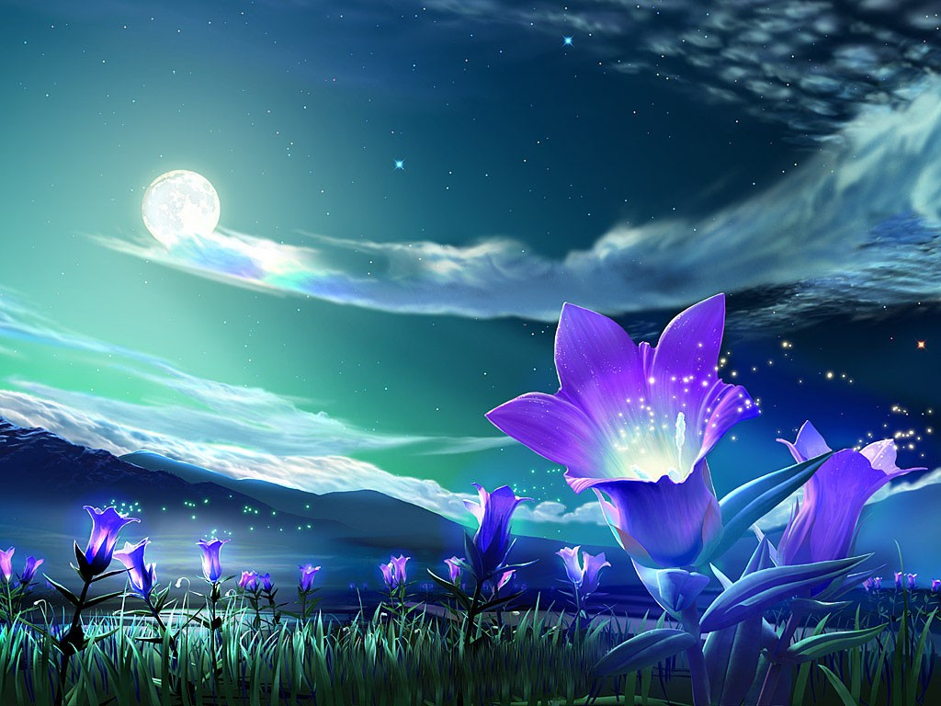
স্বাগতম

Slide 2



পরিচিতি
পাঠ
শিক্ষক
মিজানুর রহমান ।
(সহকারি শিক্ষক )
হালগড়া রাহেলা মেমোরিয়াল উচ্চ বিদ্যালয়,
শ্রীবরদী, শেরপুর ।
শ্রেণিঃ - নবম ।
বিষয়-জীব বিজ্ঞান ।
অধ্যায় – ১1(জীবের প্রজনন)।
সময় – ৪০ মিনিট ।

Slide 3
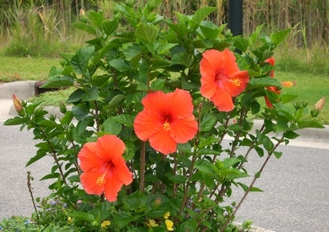
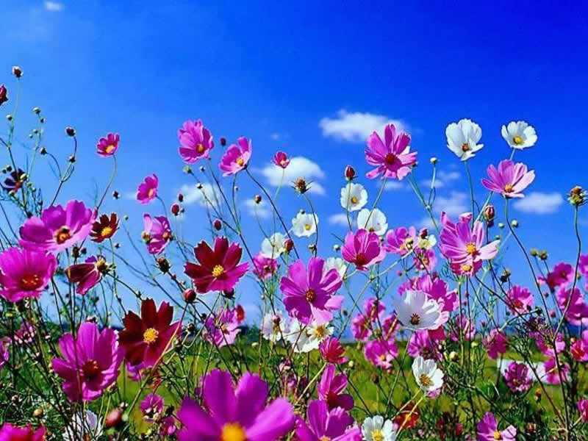
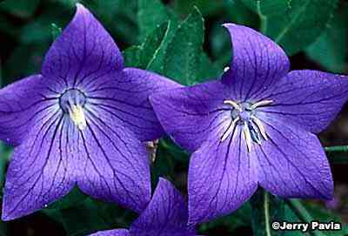

Slide 4
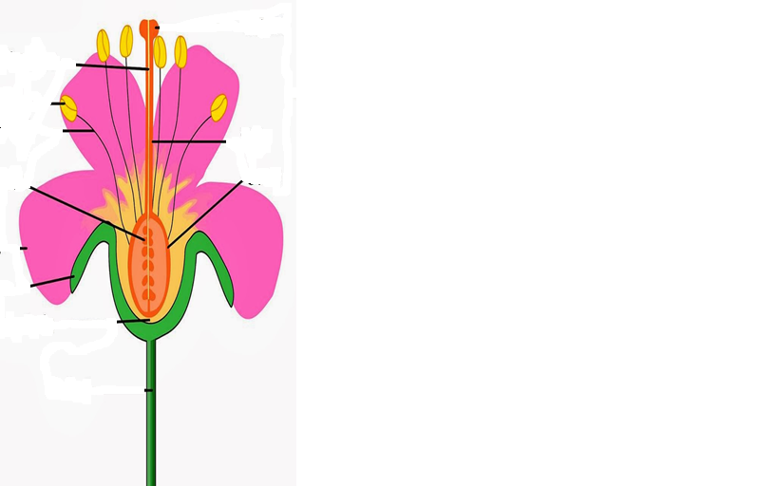
গর্ভমুন্ড
গর্ভনালি
পুংকেশর
গর্ভদণ্ড
ডিম্বক
গর্ভাশয়
পাপড়ি
বৃতি
পুস্পাক্ষ
ফুলের বিভিন্ন অংশ

Slide 5
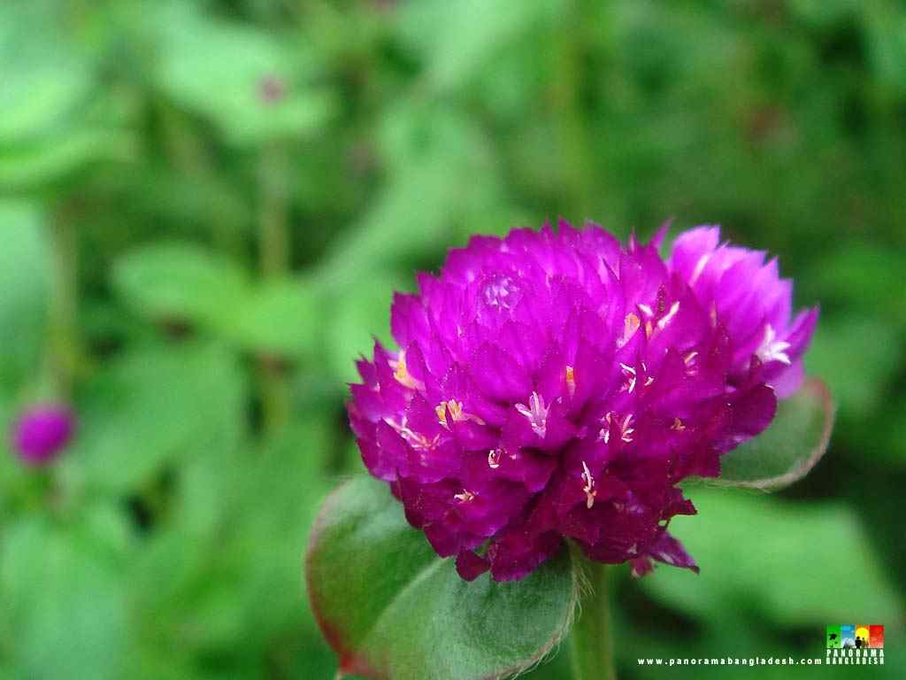
ফুলওফুলের বিভিন্নঅংশ

Slide 6

শিখন ফল
* প্রজননের ধারনা ও গুরুত্ব ব্যাখ্যা করতে পারবে ।
*ফুলের বিভিন্ন অংশ ও তাদের কাজ বলতে পারবে ।
* ফুলের পরাগায়ন ব্যাখ্যা করতে পারবে ।

Slide 7
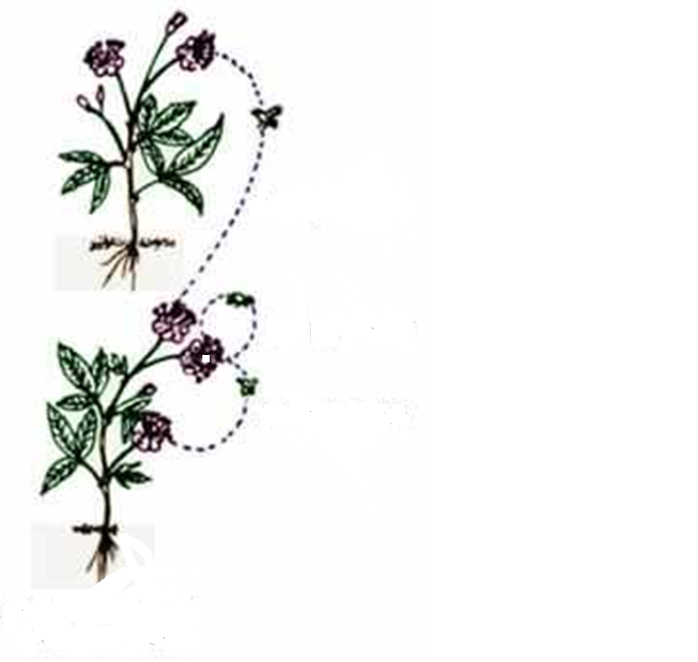
পরপরাগায়ান
স্ব পরাগায়ান
স্ব পরাগায়ন ও পরপরাগায়ন

Slide 8


দলীয় কাজ
ফুল নিয়ে ব্য্যবচ্ছেদ করে খাতায় লিখে রাখ ।

Slide 9


বৃতি কী ?
দল বা পাঁপড়ি কী?
যৌন প্রজনন কাকে বলে ?
পুং ও স্ত্রীকেশরের মিলনে কী হয়?

Slide 10
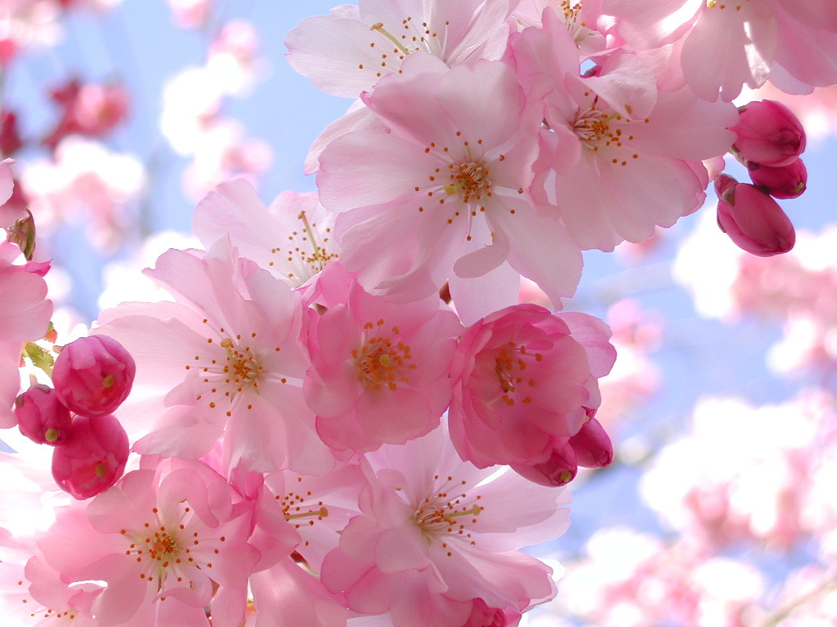
পরপরাগায়নের একটি চিত্র আঁকবে।

Slide 11
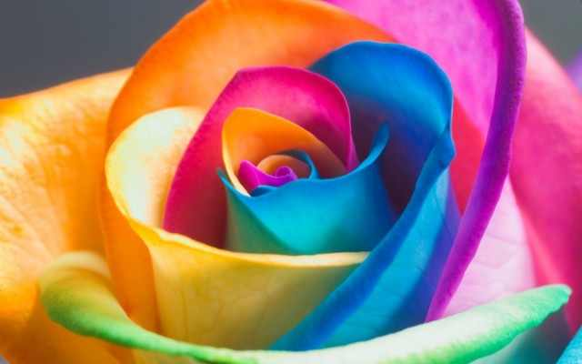
ধন্যবাদ

